Slide 1


Slide 2
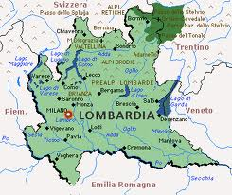
Posizione
- la Lombardia è una regione dellʼItalia nord-occidentale
- confina a nord con la Svizzera a ovest con il Piemonte,
a est con il Veneto e il Trentino-Alto Adige e a sud con lʼEmilia-Romagna.

Slide 3
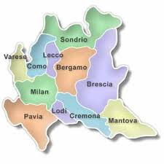
le origini del nome:
i Longobardi nel VI secolo d.C. occuparono quasi tutta la Penisola e
il loro territorio si chiamò Longobardia
in seguito il nome si trasformò nellʼattuale Lombardia.
province:
Bergamo, Brescia, Como, Cremona, Lecco, Lodi, Mantova, Milano, Pavia, Sondrio, Varese
capoluogo: Milano

Slide 4
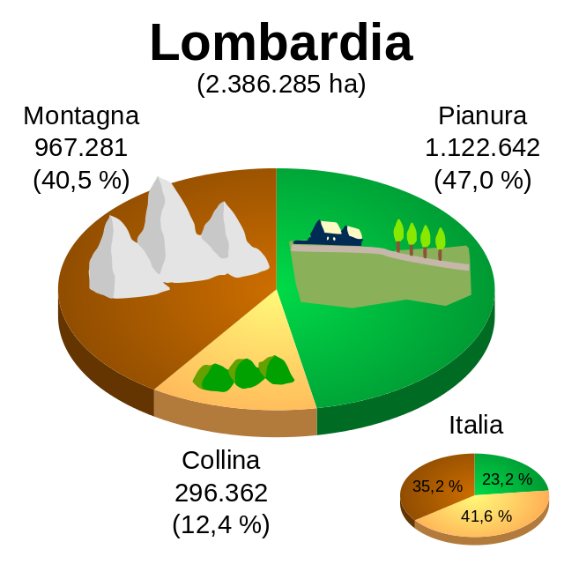

Slide 5
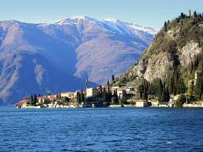
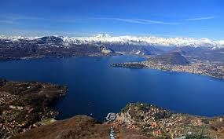
le catene montuose : Alpi, Prealpi e Appennini
la cima più alta: il Monte Bernina (4.049 metri).
la pianura principale: Pianura Padana
i fiumi: Po, Ticino, Oglio, Adda e Mincio
i laghi: Lago di Garda, Lago di Como, Lago Maggiore o Lago di Lugano

Slide 6
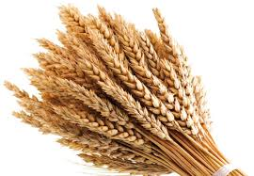
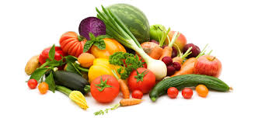
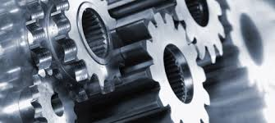
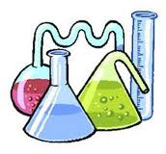
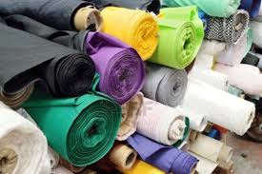
agricoltura - allevamento
la coltura del grano, riso, ortaggi e foraggio
lʼallevamento dei bovini in generale e delle mucche da latte e suini la produzione di carne, latte, burro e formaggi (gorgonzola)
industria
- molto sviluppata lʼindustria nei settori siderurgico e metalmeccanico, nel chimico e tessile

Slide 7
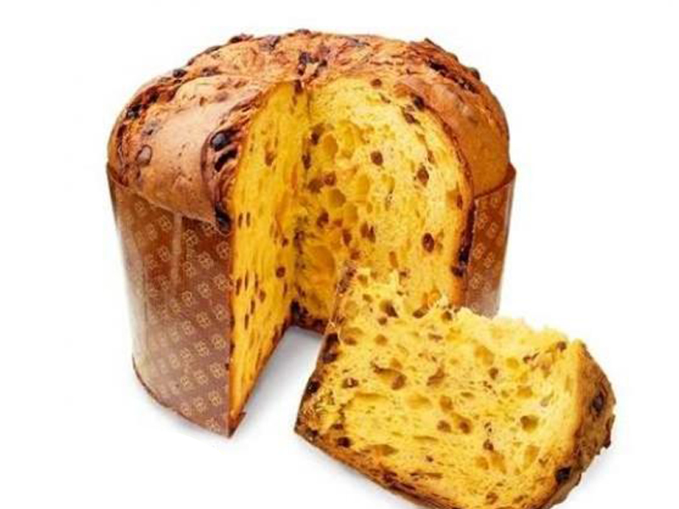
Il panettone
Il panettone è un dolce milanese tipico delle festività natalizie, ma diffuso in tutta Italia.
Origine del nome....
1) Sulla corte di Ludovico il Moro era stato preparato un dolce, le cui condizioni non sembravano molto buone. Perciò un servitore di nome Toni decise di rimediare mettendo a punto velocemente altro dolce che incontrò il favore degli ospiti, che acclamarono: “Evviva il Pan de Toni!”
2) Sempre Toni, un giovane timido, che non aveva il coraggio di dichiarare il suo amore nei confronti di una fanciulla. Per conquis-tarla decise di preparare per lei un dolce.
La fanciulla apprezzò il dolce realizzato dal giovane panettiere e decise di sposarlo.
Fu così che nacque il Pan de Toni.

Slide 8
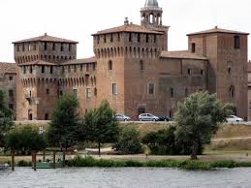
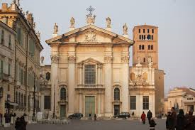
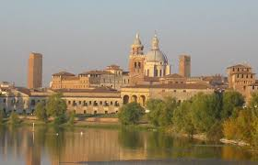
Mantova
Cattedrale di San Pietro
Castello di San Giorgio
Palazzo Ducale

Slide 9
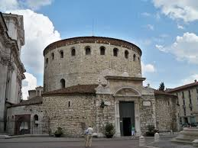
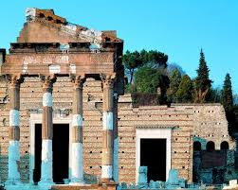
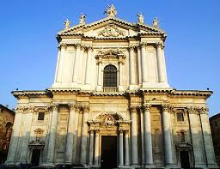
Brescia
Duomo vecchio
Tempio capitolino
Duomo nuovo

Slide 10
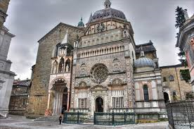
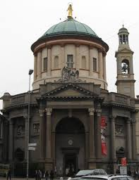
Bergamo
La cappella Colleoni
Santa Maria delle Grazie

Slide 11
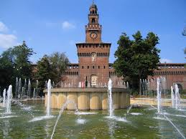
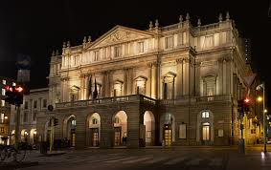
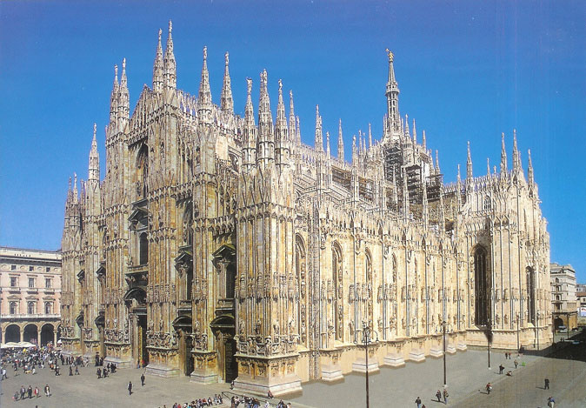
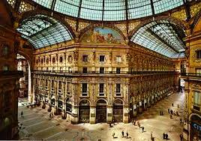
Milano
Teatro alla Scala
Castello Sforzesco
Duomo di Milano
Galleria Vittorio Emanuele II

Slide 12
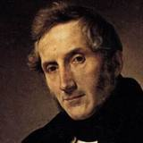
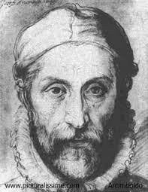
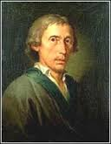
Personaggi famosi
Alessandro Manzoni Giuseppe Arcimboldo Giuseppe Parini

Slide 13
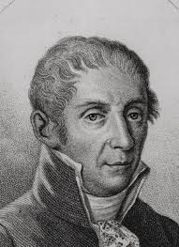
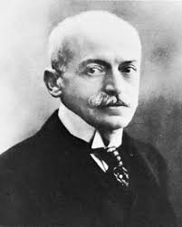
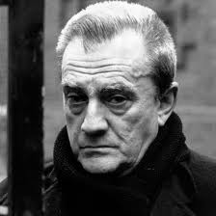
Luchino Visconti Alessandro Volta Giovanni Battista Pirelli

